Slide 1
IP-АДРЕСАЦИЯ
1
Версия 2.11

Slide 2
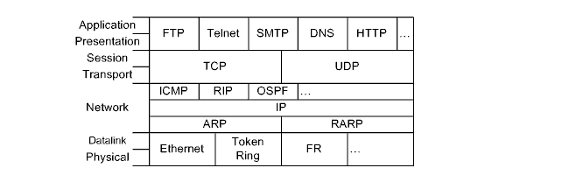
1.0.1.1
Семейство протоколов TCP/IP

Slide 3
1.0.2.1
Теория IP-адресации построена на двух базовых понятиях: Сетевой интерфейс. Подсеть.

Slide 4
1.0.2.2
Физически Internet состоит из огромного количества самых разнообразных сегментов. Логическая структуризация Internet заключается в разбиении на подсети. Подсетью (subnet) называют определенное адресное пространство, предполагающее наличие некоторого количества станций. Логическая структура может «накладываться» на физическую по-разному. Но минимальная подсеть должна соответствовать сегменту.

Slide 5
1.0.2.3
Cisco предлагает три основных критерия объединения станций в подсети: Расположение. Назначение. Принадлежность. Хотя, в конечном счете, все «завязано» на маршрутизацию.

Slide 6
1.0.2.4
С точки зрения IP-адресации выделяют два основных типа станций: Пользовательские станции -- User Nodes (UNs) -- за ними работают рядовые пользователи сети. Шлюзовые станции или просто шлюзы -- GateWays (GWs) -- предназначены для объединения подсетей (объединить подсети можно только объединив сегменты). (Аббревиатуры UN и GW -- нестандартные, нужны для примеров.)

Slide 7
1.0.2.5
Нарисуйте пример объединения двух сегментов. Выделите необходимые сетевые адаптеры. Чем отличается пересылка пакета в пределах сегмента от пересылки между сегментами? Почему пути туда и назад могут быть различными?

Slide 8
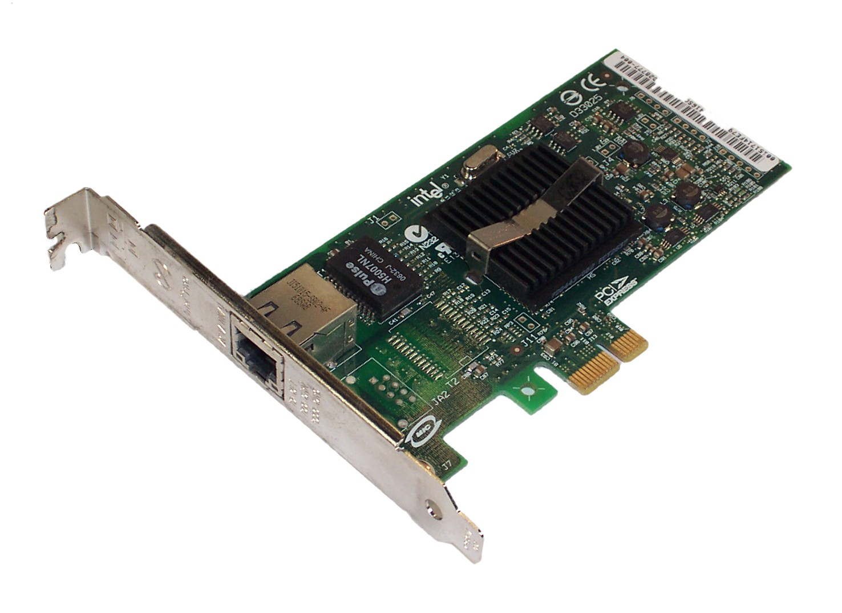
1.0.2.6
Сетевой интерфейс (network interface) -- это минимально адресуемый в СПД компонент, входящий в состав какой-либо станции.
Применительно к компьютерам, как правило, сетевой интерфейс физически выражен в виде сетевого адаптера -- Network Interface Card (NIC).
Но и, например, подключенный посредством USB внешний модем так же можно рассматривать как сетевой интерфейс.

Slide 9
1.0.2.7
В общем случае, станция может содержать произвольное количество сетевых интерфейсов (пользовательская -- обычно один, шлюзовая -- минимум два). В одном сетевом адаптере обычно содержится один сетевой интерфейс, но может быть интегрировано и несколько (например, dual port adapters от Intel). Каждый сетевой интерфейс обычно имеет одну точку подключения к СрПД, то есть физический порт (physical port), но встречаются и другие случаи (например, интерфейсы управляемых коммутаторов).

Slide 10
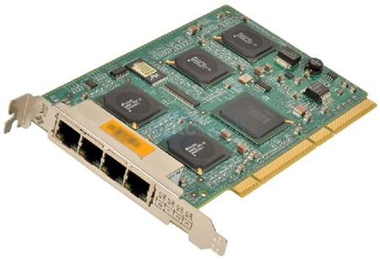
1.0.2.8
Sun Quad GigaSwift NIC [Sun]

Slide 11
1.0.2.9
IP-адрес ассоциируют с сетевым интерфейсом. Этот адрес нельзя однозначно приравнивать к адресу станции. Каждый сетевой интерфейс должен иметь собственный IP-адрес. Причем сетевым интерфейсам можно присваивать не все адреса. Если некоторая станция содержит два либо более сетевых интерфейсов, то среди них выделяется главный, ассоциированный с самой станцией. Обычно главный интерфейс «смотрит» в сторону Internet.

Slide 12
1.0.3.1a
Формально выделяют пять классов IP-адресов. Классы A, B и C являются основными, а классы D и E -- дополнительными. Класс D используется для адресации мультикаст-групп. Класс E зарезервирован для будущего использования. Есть и другие зарезервированные диапазоны. При написании IP-адресов принято использовать нотацию DDN (Decimal Dot Notation) -- четыре разделенных точками десятичных цифры от нуля до двухсот пятидесяти пяти.

Slide 13
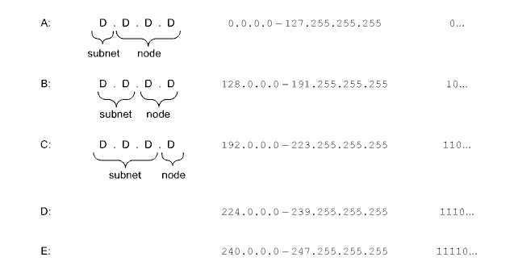
1.0.3.1b
Классы IP-адресов

Slide 14
1.0.3.1c
Видно, что любой IP-адрес состоит из двух частей: подсетевой (subnet portion, subnet number, даже network number, и другие названия, но не network address) и станционной (node portion, local number, bits of host, и другие названия, но не host address). (Часто подсети рассматривают не в отношении Internet, а в отношении внутренних сетей, классов IP-адресов, или как-либо иначе. Но на практике нет смысла различать подсети и сети как таковые.)

Slide 15
1.0.3.2
Сколько всего IP-адресов?

Slide 16
1.0.3.3
Сколько всего IP-адресов класса A? Сколько всего стандартных подсетей класса A? Сколько всего адресов в одной стандартной подсети класса A? Выполните аналогичные расчеты для классов B и C.

Slide 17
1.0.4.1
Для каждого сетевого интерфейса, независимо от реализации, существует возможность задать четыре так называемых явных IP-параметра: IP Address (IP) -- IP-адрес. Subnet Mask (SM) -- маска подсети. Default Gateway (DG) -- шлюз по умолчанию. DNS Server (DNS) -- адрес DNS-сервера (либо нескольких).

Slide 18
1.0.4.2
Собственно IP-адрес предназначен для адресации некоторой станции посредством соответствующего сетевого интерфейса. Должен быть уникален по крайней мере в пределах подсети. Если станция содержит несколько сетевых интерфейсов, то им нельзя присваивать адреса из перекрывающихся подсетей.

Slide 19
1.0.4.3a
Как вы думаете, для чего нужна маска подсети?

Slide 20
1.0.4.3b
Каким образом можно однозначно задать подсеть?

Slide 21
1.0.4.3c
Маска подсети предназначена для выделения подсети (то есть определения адреса подсети и ее размера) исходя из IP-адреса. Маска подсети в двоичном виде представляет собой непрерывную последовательность единиц и следующую за ней непрерывную последовательность нулей согласно общей длине IP-адреса. Принято, что нули соответствуют станционной части, единицы -- подсетевой: 255 . 255 . 0 . 0 1 ... 1 | 0...0 <-|-> Граница между частями не обязательно выровнена по границе байта и может произвольным образом перемещаться в определенном диапазоне. Таким образом граница отделяет вариативные биты от постоянных при переборе адресов в подсети.

Slide 22
1.0.4.4
Для стандартных классов масками подсетей являются следующие: A: 255.0.0.0 B: 255.255.0.0 C: 255.255.255.0

Slide 23
1.0.4.5
Маска подсети всегда четная. Маска подсети одинакова для всех сетевых интерфейсов в пределах подсети. На примере класса C, для того, чтобы быстро определить последнюю цифру маски подсети можно от числа 256 отнять общее число адресов в подсети.

Slide 24
1.0.4.6
Когда возникает новая подсеть? Должен ли компьютер знать подсеть, к которой он относится? Можно ли по введенному IP-адресу и маске подсети однозначно «восстановить» подсеть?

Slide 25
1.0.4.7
Число адресов в диапазоне подсети всегда равно степени двойки (минимально четыре). В конечном счете, любая допустимая подсеть может быть получена методом «деления пополам» диапазона от 0.0.0.0 до 255.255.255.255.

Slide 26
1.0.4.8
С точки зрения строгости соответствия классам все IP-реализации можно разделить на два типа: Classful -- полноклассовые. Classless -- бесклассовые. Подсети нестандартного размера (обычно меньше стандартных) позволяют гораздо более эффективно расходовать адресное пространство. Cisco называет такой подход VLSM (Variable-Length Subnet Masking). Часто используют альтернативную форму задания маски подсети -- в нотации CIDR (Classless Inter-Domain Routing): 192.168.11.0/25 -- число битов подсетевой части

Slide 27
1.0.4.9
Запишите стандартные маски подсетей в нотации CIDR.

Slide 28
1.0.4.10
Шлюз по умолчанию -- адрес сетевого интерфейса из рассматриваемой подсети, на который нужно направлять пакеты, которые предназначены станциям не из текущей подсети, причем пути к этим станциям неизвестны.

Slide 29
1.0.4.11
Принято (но вовсе не обязательно) в качестве шлюза по умолчанию назначать адрес первого сетевого интерфейса в подсети. Кроме того, принято в пределах подсети использовать один шлюз по умолчанию.

Slide 30
1.0.4.12
Адрес DNS-сервера (по крайней мере один) необходим для обращения к службе DNS, позволяющей восстановить цифровое значение адреса станции-абонента, с которым работают компьютеры, исходя из символьного, с которым работают люди. Служба DNS к IP-адресации сильного отношения не имеет и включается в список традиционно.

Slide 31
1.0.4.13
Минимально (конечно, в зависимости от ситуации) должны быть известны IP-адрес и маска подсети. Подсеть выделяется из IP-адреса всегда автоматически согласно введенной маске. Если маска подсети не указана, то используется стандартная.

Slide 32
1.0.4.14a
Определение явных IP-параметров подразумевает задание еще двух неявных: Subnet Address (SA) -- адрес подсети. Broadcast Address (BA) -- широковещательный адрес. (Аббревиатуры SM, DG, SA, BA -- нестандартные, нужны для примеров.) Адрес подсети используется для «поочередной» адресации всех возможных станций подсети (пакет предназначен одной из станций подсети и направляется в эту подсеть). Адресом подсети является самый нижний адрес из диапазона адресов подсети и он всегда четный. Широковещательный адрес используется для одновременной адресации всех возможных станций подсети (пакет предназначен всем станциям подсети). Широковещательным адресом является самый верхний адрес из диапазона адресов подсети и он всегда нечетный.

Slide 33
1.0.4.14b
Более точно таковые широковещательные адреса называют directed broadcasts. Согласно последним рекомендациям RFCs (с целью повышения безопасности), если соответствующая подсеть занимает больше сегмента (что неправильно), то, по умолчанию, пакеты с такими адресами назначения все равно должны «подавляться» на границах сегментов, то есть на шлюзах. Но должна существовать возможность опционального отключения «подавления».

Slide 34
1.0.4.15
Количество адресов из диапазона подсети, которые можно присвоить сетевым интерфейсам, меньше общего количества адресов на два (минус адрес подсети и широковещательный адрес).

Slide 35
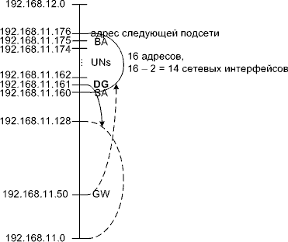
1.0.4.16
Пример подсети

Slide 36

1.0.4.17
Новое условное графическое обозначение.
-- обобщенный (generic) шлюз

Slide 37
1.0.5.1
С точки зрения «видимости» все IP-адреса делят на: Публичные (public). Приватные (private). В отличие от станции с публичным адресом, станция с приватным адресом «видна» только во внутренней сети предприятия или организации. В каждом из классов существуют диапазоны адресов, специально зарезервированные для внутренних подсетей: A: 10.X.X.X B: 172.16.0.0 - 172.31.255.255 C: 192.168.X.X

Slide 38
1.0.5.2
С точки зрения временно'го постоянства все IP-адреса делят на: Статические (static, manual). Динамические (dynamic). Статический адрес закрепляется за станцией администратором на более или менее продолжительное время. Динамический адрес присваивается станции в процессе загрузки по некоторому критерию и действителен только в течение сеанса работы. При этом назначаться динамический адрес может по-разному: Передаваться с сервера по определенному протоколу (например, DHCP) после выборки из: -- статического пула (static pool, static scope); -- динамического пула (dynamic pool, dynamic scope); Случайно генерироваться -- адреса Link Local: 169.254.X.X.

Slide 39
1.0.5.3a
Имеется несколько специальных соглашений в области IP-адресации: 0.0.0.0 -- так называемый Unspecified IPv4-адрес, формально адрес всей глобальной сети Internet, но имеет и другие смыслы, которые будут описаны в дальнейшем. 255.255.255.255 -- формально глобальный широковещательный адрес, но поскольку представляет большу'ю «опасность» уже давно интерпретируется как Limited Broadcast, то есть пакеты с такими адресами назначения должны «безоговорочно» подавляться шлюзами.

Slide 40
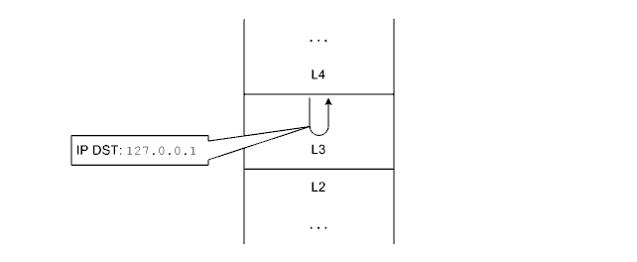
1.0.5.3b
3. 127.0.0.1 (как и любой адрес из диапазона 127.X.X.X) -- ассоциирован со специальным сетевым интерфейсом-заглушкой (loopback), необходимым для обеспечения переносимости ПО, то есть пакеты с такими адресами назначения, переданные приложениями, тут же программно возвращаются на прикладной уровень.
У Cisco понятие интерфейса loopback отличается.

Slide 41
1.0.6.1
В самом общем случае, иерархия подсетей может быть произвольной, лишь с учетом ограничений, накладываемых правилами IP-адресации. С точки зрения иерархии подсети можно разделить на два типа: Одноранговые. Разноранговые. В КС, как и в любой сложной иерархической системе, можно выделить уровни. Обычно уровни вводят с целью улучшения управляемости и они привязаны к физической инфраструктуре (например, сеть университета может состоять из сетей кафедр, которые, в свою очередь, могут состоять из сетей лабораторий). Более или менее разнесенные IP-подсети, находящиеся на одном уровне управления, называют одноранговыми, а на разных -- разноранговыми. Считается, что ранг снижается при движении в сторону оконечных подсетей.

Slide 42
1.0.6.2
В настоящее время широко применяют практику последовательного деления адресного пространства. При этом возможны стратегии: Новую подсеть включают в существующую бо'льшую подсеть. Новую подсеть добавляют к существующей как смежную. Основная разница заключается в маршрутизации. Первая стратегия целесообразна для разноранговых подсетей, вторая -- одноранговых. В любом случае желательно иметь резерв адресов.

Slide 43
1.0.7.1
С учетом абстракции, типовая оконечная подсеть физически выражена как совокупность станций, подключенных к одной СрПД передачи данных (например, сегмент Ethernet). В пределах подсети, переданный одной станцией пакет принимается (не обязательно обрабатываться) всеми остальными. Чтобы попасть в другие подсети, пакет должен пройти соответствующие шлюзы. В крайнем случае, подсеть может состоять как только из станций, так и только из шлюзов.

Slide 44
1.0.8.1
На практике используют два поколения протокола IP: IPv4 (ключевой стандарт RFC -- RFC 791) -- пока по прежнему доминирует. IPv6 (множество RFC начиная с RFC 4291) -- применяют все чаще и чаще. В области IP-адресации заложено много возможностей. Кроме стандартов, существуют общепринятые рекомендации и, вообще, «правила хорошего тона» (best practices).

Slide 45

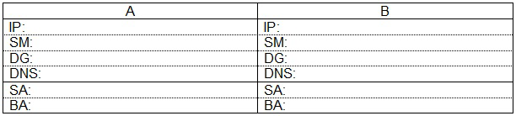
1.0.9.1
Задача у доски

Slide 46
1.0.10.1
Общая последовательность действий при подготовке сетевого интерфейса к работе: Физическая установка сетевого адаптера. Установка или настройка драйвера. Установка или настройка протоколов TCP/IP. Установка или настройка сетевых служб.

Slide 47
1.0.11.1
Как правило, в комплекте с сетевым адаптером поставляется простейшая программа, позволяющая при необходимости протестировать сетевой адаптер или изменить настройки по умолчанию (обычно под DOS, часто названа setup.exe).

Slide 48
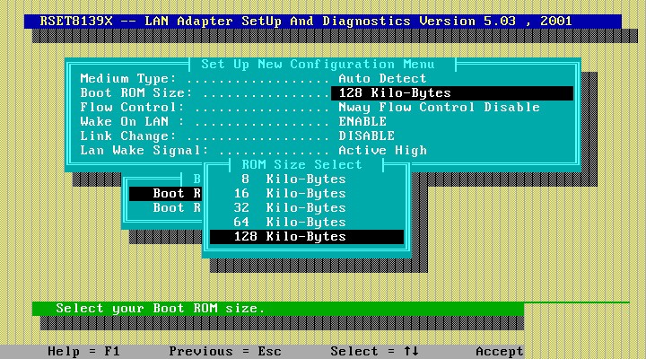
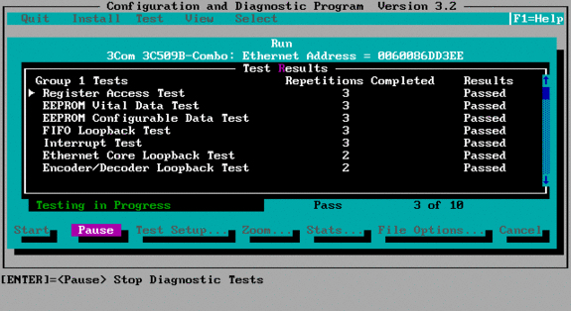
1.0.11.2
Примеры ПО для конфигурирования и тестирования сетевых адаптеров

Slide 49
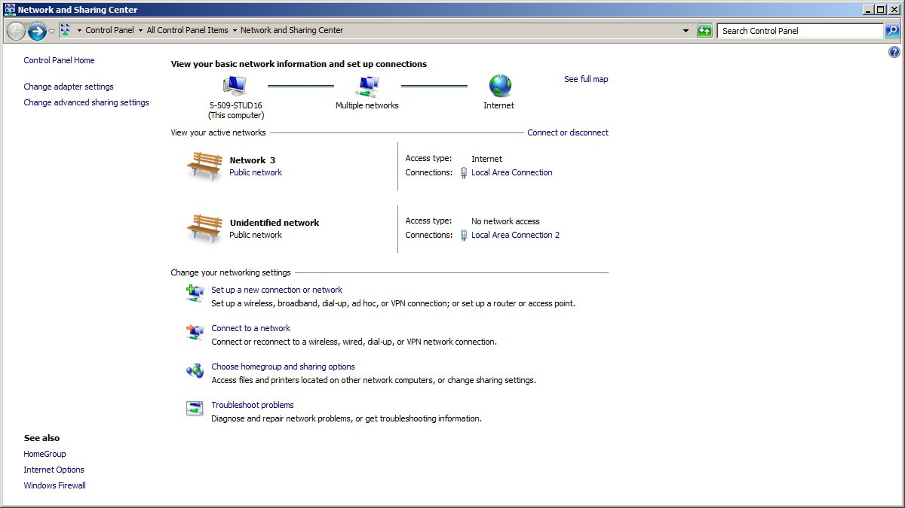
1.0.12.1a
Центр управления сетями и общим доступом в Windows 7 (Server 2008 R2 -- нет HomeGroup)

Slide 50
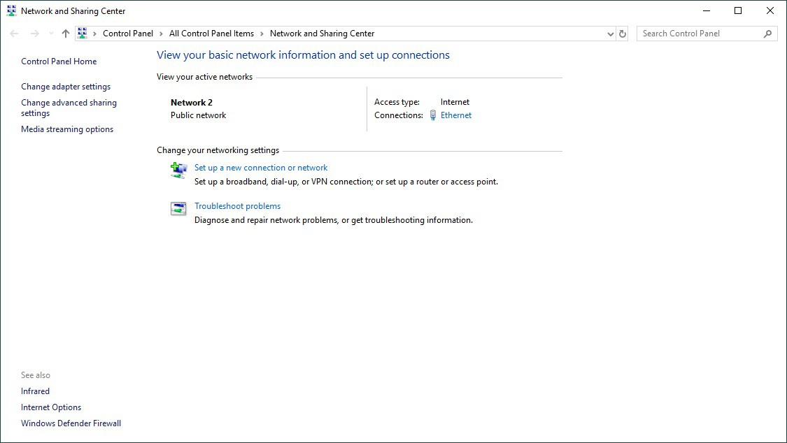
1.0.12.1b
Центр управления сетями и общим доступом в Windows 10 1809 (10 другой версии, Server 2016/2019)

Slide 51
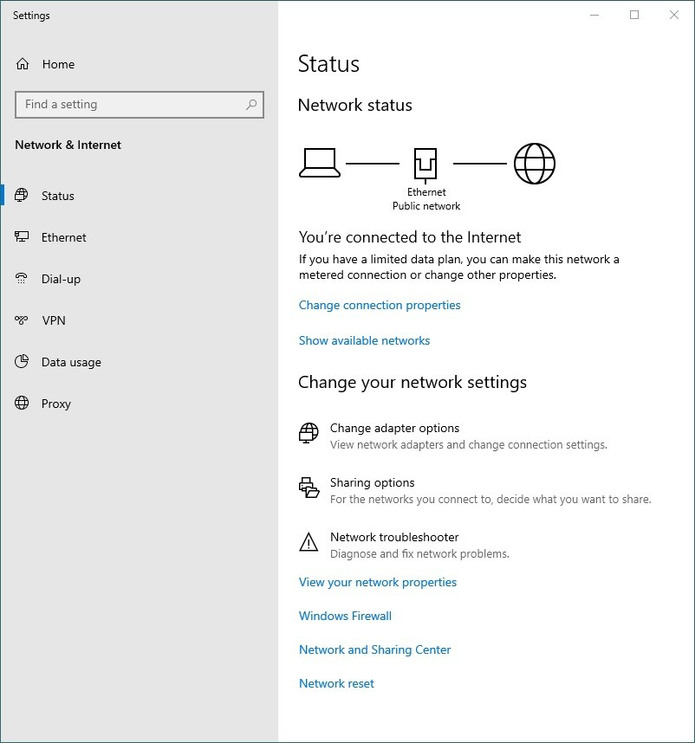
1.0.12.1c
Параметры сети и Internet в Windows 10 1809 (10 другой версии, Server 2016/2019 -- с отличиями)

Slide 52
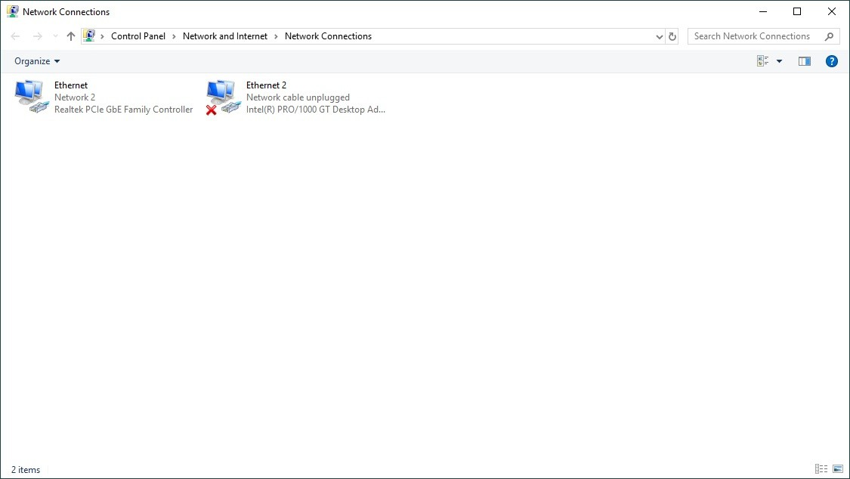
1.0.12.2
Пример сетевых подключений в Windows 10 (Server 2016/2019)

Slide 53
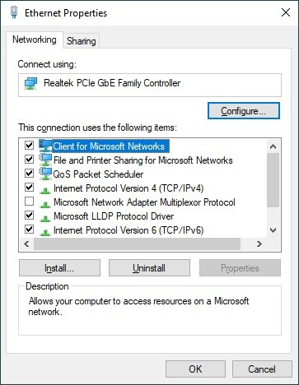
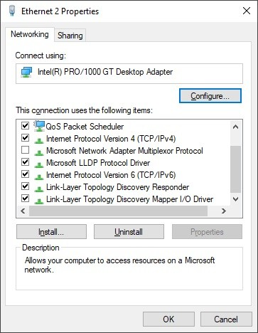
1.0.12.3a
Свойства сетевых подключений в Windows 10 и Server 2016/2019 (по умолчанию списки без отличий)

Slide 54
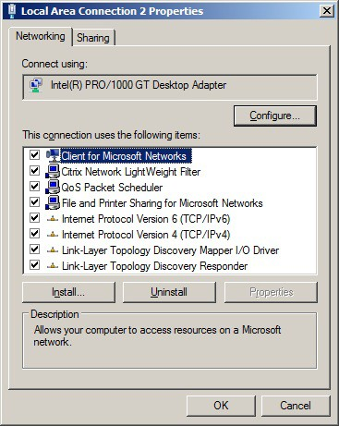
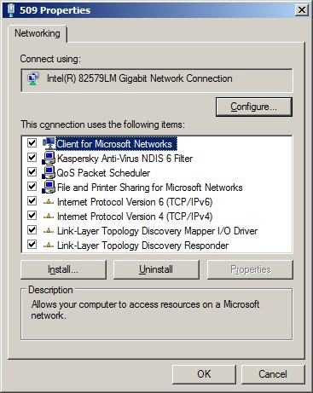
1.0.12.3b
Свойства сетевых подключений в Windows 7 и Server 2008 R2 (переименовано)

Slide 55
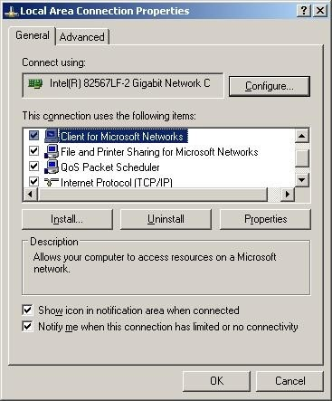
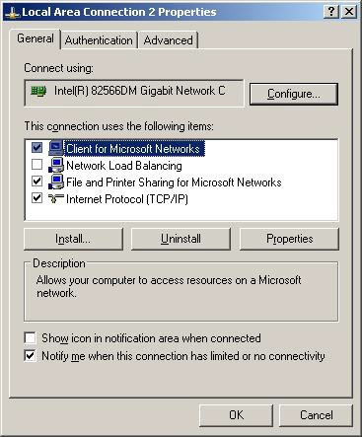
1.0.12.3c
Свойства сетевых подключений в Windows XP и Server 2003 R2

Slide 56
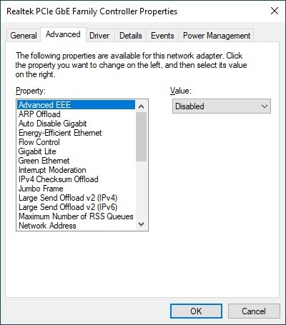
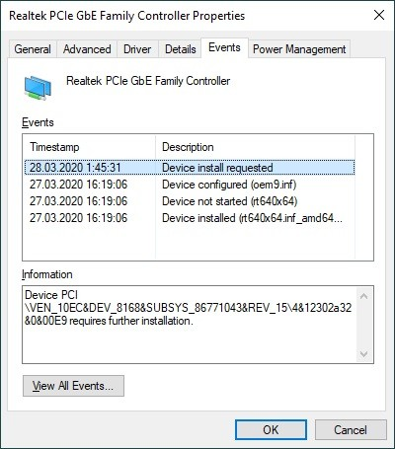
1.0.12.4a
Конфигурирование сетевого адаптера в Windows 10 (Server 2016/2019)

Slide 57
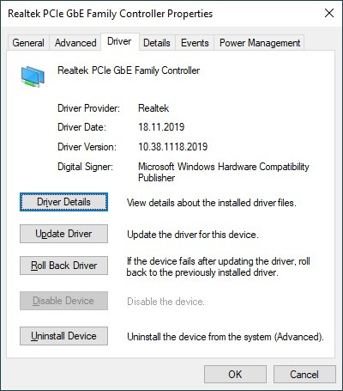
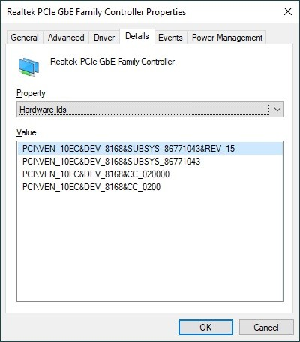
1.0.12.4b
Конфигурирование сетевого адаптера в Windows 10 (Server 2016/2019)

Slide 58
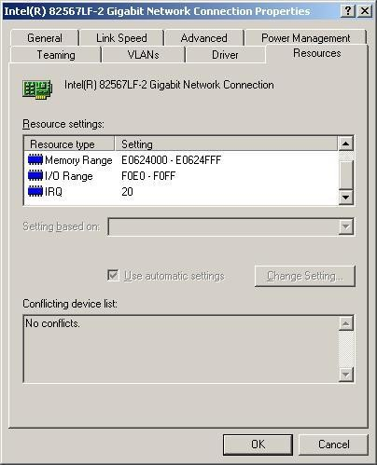
1.0.12.4c
Конфигурирование сетевого адаптера в Windows XP (Server 2003 R2)

Slide 59
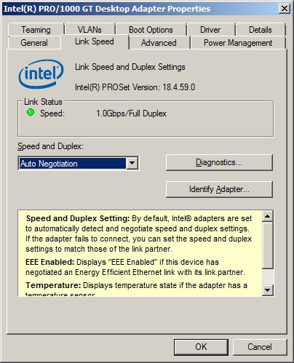
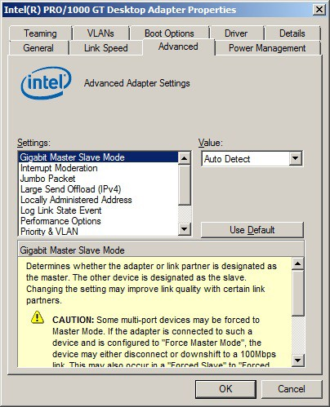
1.0.12.4d
Пример возможностей сетевого драйвера Intel (Advanced Network Services)

Slide 60
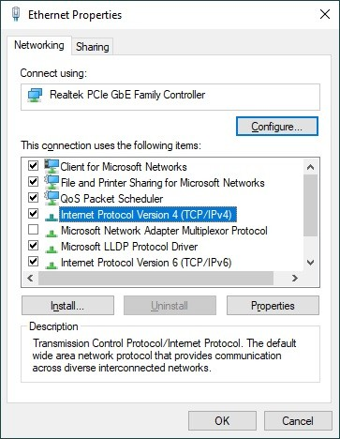
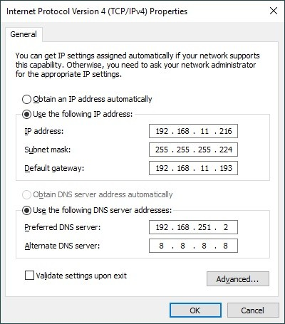
1.0.12.5a
Присвоение IP-параметров в Windows (традиционно)

Slide 61
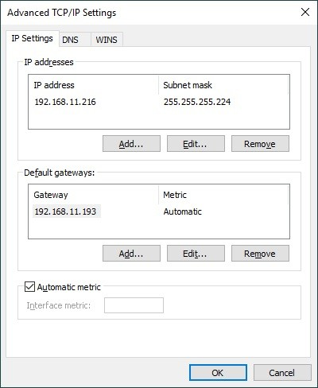
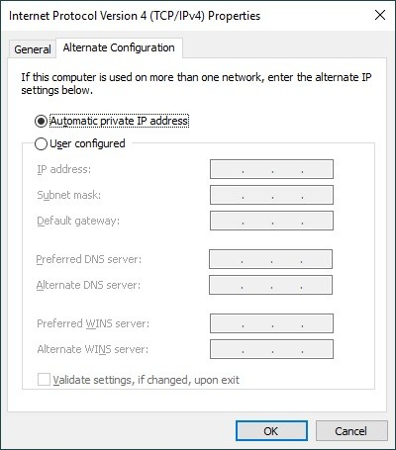
1.0.12.5b
Альтернативная (при ручном вводе адреса недоступна) и расширенная IP-конфигурации

Slide 62
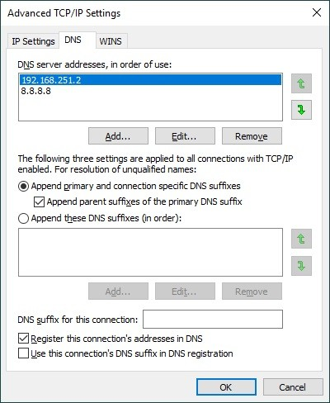
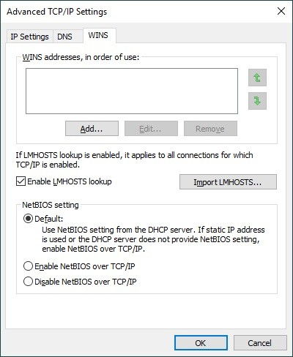
1.0.12.5c
Расширенная IP-конфигурация

Slide 63
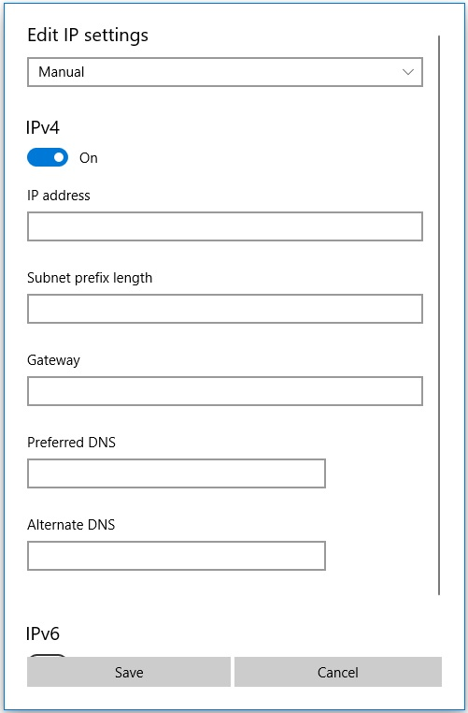
1.0.12.5d
Редактирование (присвоение) IP-параметров в Windows 10 1903 (10 более новой версии)

Slide 64
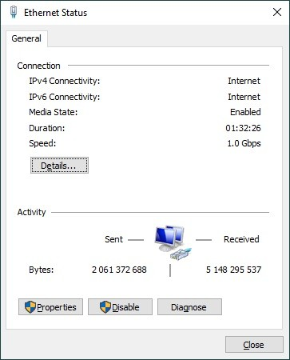
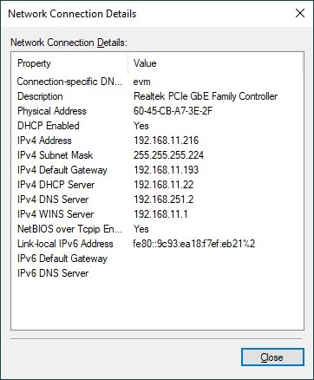
1.0.12.6
Просмотр состояния сетевого подключения в Windows

Slide 65
1.0.13.1
В Linux, на примере Ethernet, традиционные специальные файлы устройств -- сетевых интерфейсов -- это eth0, eth1 и так далее согласно их количеству. В последнее время широко используют новые, более сложные, схемы формирования названий (например, название enp2s0 сформировано с учетом физического расположения). Обычно, стандартное (после установки) ядро Linux распознает основные виды сетевых адаптеров. Если такого не происходит, то требуется установка драйвера от производителя, либо «ручная» настройка или перекомпиляция ядра.

Slide 66
1.0.13.2
Стандартное расположение исходных текстов ядра -- это подкаталог /usr/src/linux-... (в названии содержится номер версии). Обобщенная последовательность команд при компиляции: make menuconfig (xconfig). make dep. make bzImage. make modules. В подкаталоге соответствующем используемой архитектуре, например .../arch/i386/..., появится ядро.

Slide 67
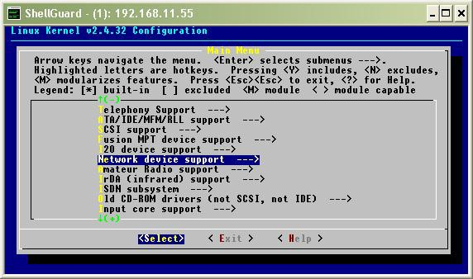
1.0.13.3a

Slide 68
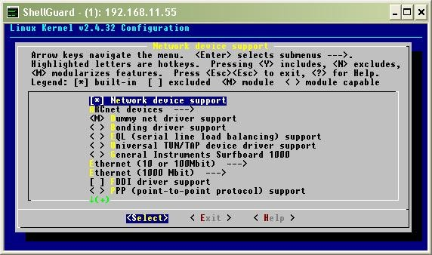
1.0.13.3b

Slide 69
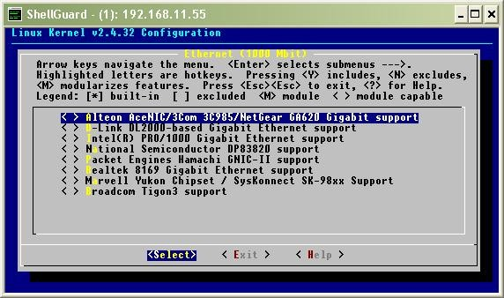
1.0.13.3c

Slide 70
1.0.13.4
При использовании модулей (а сейчас это норма) соответствием между сетевыми интерфейсами и специальными файлами устройств, а также другими опциями можно управлять с помощью: конфигурационного файла /etc/modules.conf (ядро 2.4.X), файла /etc/modprobe.conf либо файлов каталога /etc/modprobe.d (ядра 2.6.X и более поздние -- вплоть до 5.16.X), а также передавая ядру соответствующие параметры при его загрузке.

Slide 71
1.0.13.5
alias eth0 e1000 alias eth1 8139too options e1000 Duplex=2 Speed=1000
Пример файла modules.conf

Slide 72
1.0.13.6
IP-параметры каждого сетевого интерфейса хранятся в соответствующем файле в каталоге /etc/sysconfig/network-scripts (ветви Red Hat и SUSE) либо в файле /etc/network/interfaces (ветвь Debian). Доступны и GUI-средства, зависящие от дистрибутива.

Slide 73
1.0.13.7
DEVICE=eth1 ONBOOT=yes BOOTPROTO=static IPADDR=192.168.11.23 NETMASK=255.255.255.128 GATEWAY=192.168.11.1
Пример файла ifcfg-eth1 для хранения IP-параметров eth1

Slide 74
1.0.13.8
auto eth1 iface eth1 inet static address 192.168.11.23 netmask 255.255.255.128 gateway 192.168.11.1
Пример файла interfaces

Slide 75
1.0.13.9
Еще один важный файл -- это /etc/sysconfig/network. Список DNS-серверов хранится в файле /etc/resolv.conf.

Slide 76
1.0.13.10
NETWORKING=yes HOSTNAME=EXAMPLE-HOST GATEWAY=192.168.11.1
Пример файла network

Slide 77
1.0.13.11
nameserver
195.50.0.161
Пример файла resolv.conf

Slide 78
1.0.14.1
Для просмотра текущих параметров сетевых интерфейсов в Windows используют команду ipconfig, в Linux -- ifconfig. Также, команда ifconfig позволяет менять параметры «на лету», но изменения хранятся до ближайшей перезагрузки. (В очень старых системах UNIX и Linux, которые по своей сути являлись полноклассовыми, вслед за указанием нестандартной маски подсети необходимо было указать и широковещательный адрес.)

Slide 79
1.0.14.2
C:\Users\Administrator>ipconfig /all Windows IP Configuration Host Name . . . . . . . . . . . . : 5-509-stud14 Primary Dns Suffix . . . . . . . : Node Type . . . . . . . . . . . . : Hybrid IP Routing Enabled. . . . . . . . : No WINS Proxy Enabled. . . . . . . . : No DNS Suffix Search List. . . . . . : evm Ethernet adapter Local Area Connection: Connection-specific DNS Suffix . : evm Description . . . . . . . . . . . : Intel(R) 82567LF-2 Gigabit Network Connection Physical Address. . . . . . . . . : 00-27-0E-1F-A0-9B DHCP Enabled. . . . . . . . . . . : Yes Autoconfiguration Enabled . . . . : Yes Link-local IPv6 Address . . . . . : fe80::45fe:8eb9:8fd4:9cd3%11(Preferred) IPv4 Address. . . . . . . . . . . : 192.168.11.214(Preferred) Subnet Mask . . . . . . . . . . . : 255.255.255.224 Lease Obtained. . . . . . . . . . : 25 октября 2014 г. 11:30:15 Lease Expires . . . . . . . . . . : 25 октября 2014 г. 19:30:14 Default Gateway . . . . . . . . . : 192.168.11.193 DHCP Server . . . . . . . . . . . : 192.168.11.22 DHCPv6 IAID . . . . . . . . . . . : 234891022 DHCPv6 Client DUID. . . . . . . . : 00-01-00-01-16-32-37-8C-00-27-0E-1F-A0-E1 DNS Servers . . . . . . . . . . . : 192.168.11.1 192.168.251.2 Primary WINS Server . . . . . . . : 192.168.11.1 NetBIOS over Tcpip. . . . . . . . : Enabled ...
Команды Windows

Slide 80
1.0.14.3
#ifconfig eth0 eth0 Link encap:Ethernet HWaddr 00:2D:32:3E:39:3B inet addr:192.168.2.2 Bcast:192.168.2.255 Mask:255.255.255.0 inet6 addr: fe80::21d:92ff:fede:499b/64 Scope:Link UP BROADCAST RUNNING MULTICAST MTU:1500 Metric:1 RX packets:977839669 errors:0 dropped:1990 overruns:0 frame:0 TX packets:1116825094 errors:8 dropped:0 overruns:0 carrier:0 collisions:0 txqueuelen:1000 RX bytes:2694625909 (2.5 GiB) TX bytes:4106931617 (3.8 GiB) Interrupt:185 Base address:0xdc00 ... #ifconfig eth0 down #Административно выключить ... #ifconfig eth0 up #Административно включить
Команды Linux

Slide 81
1.0.14.4
Для проверки связи, как в Windows, так и в Linux, используют команду
ping.

Slide 82
1.0.14.5
C:\Users\Administrator>ping -t 192.168.11.1 ;Не 4 попытки, ;а «бесконечно» (Ctrl-C) Pinging 192.168.11.1 with 32 bytes of data: Reply from 192.168.11.1: bytes=32 time<1ms TTL=127 Reply from 192.168.11.1: bytes=32 time<1ms TTL=127 Reply from 192.168.11.1: bytes=32 time<1ms TTL=127 Reply from 192.168.11.1: bytes=32 time<1ms TTL=127 Reply from 192.168.11.1: bytes=32 time<1ms TTL=127 Ping statistics for 192.168.11.1: Packets: Sent = 5, Received = 5, Lost = 0 (0% loss), Approximate round trip times in milli-seconds: Minimum = 0ms, Maximum = 0ms, Average = 0ms C:\Users\Administrator>ping -l 65500 192.168.11.1 ; Длина сообщения Pinging 192.168.11.1 with 65500 bytes of data: Reply from 192.168.11.1: bytes=32 time=1ms TTL=127 Reply from 192.168.11.1: bytes=32 time=1ms TTL=127 Reply from 192.168.11.1: bytes=32 time=1ms TTL=127 Reply from 192.168.11.1: bytes=32 time=7ms TTL=127 Ping statistics for 192.168.11.1: Packets: Sent = 4, Received = 4, Lost = 0 (0% loss), Approximate round trip times in milli-seconds: Minimum = 1ms, Maximum = 7ms, Average = 2ms
Команды Windows

Slide 83
1.0.14.6
# ping 192.168.11.1 PING 192.168.11.1 (192.168.11.1) 56(84) bytes of data. 64 bytes from 192.168.11.1: icmp_req=1 ttl=127 time=0.139 ms 64 bytes from 192.168.11.1: icmp_req=2 ttl=127 time=0.176 ms 64 bytes from 192.168.11.1: icmp_req=3 ttl=127 time=0.179 ms 64 bytes from 192.168.11.1: icmp_req=4 ttl=127 time=0.177 ms 64 bytes from 192.168.11.1: icmp_req=5 ttl=127 time=0.176 ms ^C --- 192.168.11.1 ping statistics --- 5 packets transmitted, 5 received, 0% packet loss, time 4135ms rtt min/avg/max/mdev = 0.139/0.169/0.179/0.019 ms
Команды Linux

Slide 84
1.0.14.7
Для отслеживания пакетов в Linux широко используют команду tcpdump. Очень мощным средством отслеживания пакетов с графическим интерфейсом является программа WireShark, работающая на основе библиотеки WinPcap.

Slide 85
1.0.14.8
#tcpdump -i eth0 dst 50.116.66.139 tcpdump: verbose output suppressed, use -v or -vv for full protocol decode listening on eth0, link-type EN10MB (Ethernet), capture size 65535 bytes 10:55:01.798591 IP 192.168.0.2.59896 > 50.116.66.139.http: Flags [.], ack 2480401451, win 318, options [nop,nop,TS val 7955710 ecr 804759402], length 0 10:55:05.527476 IP 192.168.0.2.59894 > 50.116.66.139.http: Flags [F.], seq 2521556029, ack 2164168606, win 245, options [nop,nop,TS val 7959439 ecr 804759284], length 0 10:55:05.626027 IP 192.168.0.2.59894 > 50.116.66.139.http: Flags [.], ack 2, win 245, options [nop,nop,TS val 7959537 ecr 804759787], length 0ECHO is on.
Команды Linux

Slide 86
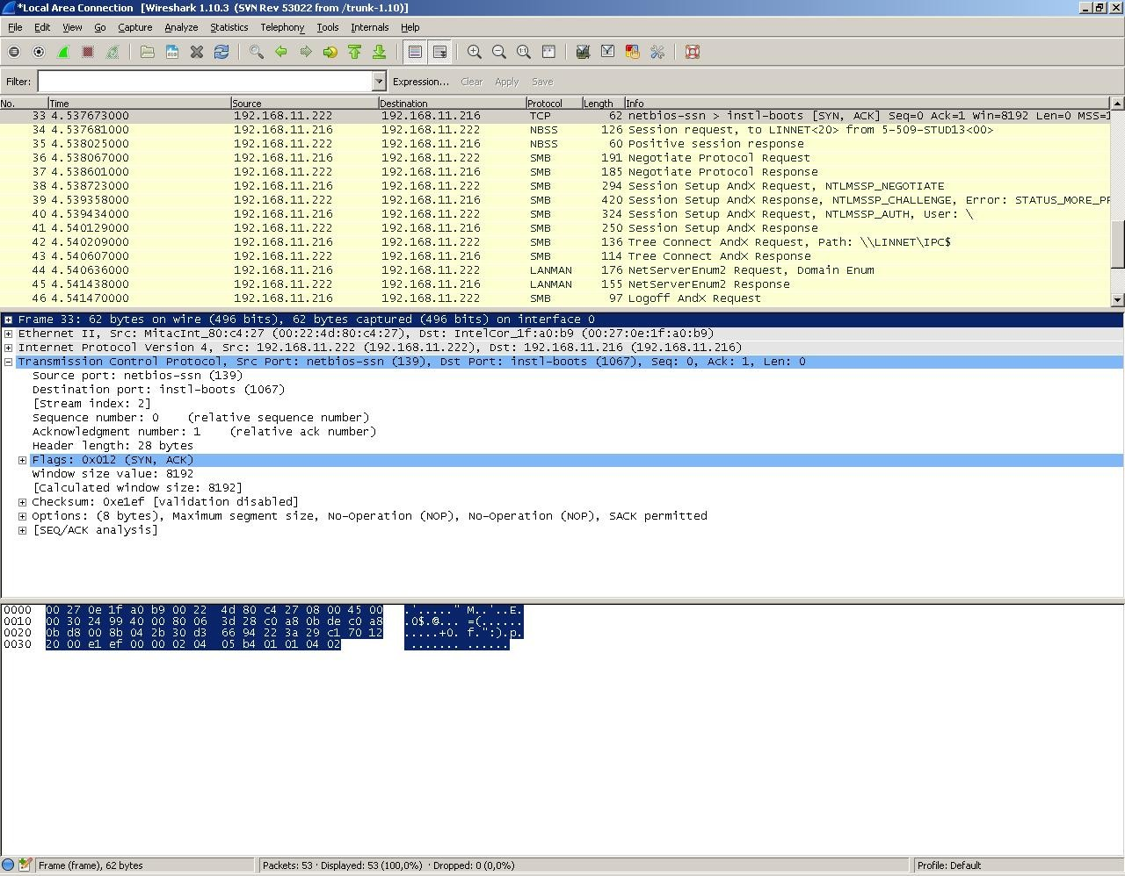
1.0.14.9
Wireshark

Slide 87
1.0.15.1
Для назначения IP-адреса сетевому интерфейсу используют команду ip address. IOS поддерживает подинтерфейсы, но на уровне сетевого интерфейса может быть только один IP-адрес. При попытке ввода второго IP-адреса первый вытесняется. Для административного включения сетевого интерфейса используют команду no shutdown, для выключения -- соответственно shutdown.

Slide 88
1.0.15.2
Router>enable Router#configure terminal Router(config)#interface gi0/0 Router(config-if)#ip address 192.168.11.1 255.255.255.224 !Обязательно Router(config-if)#no shutdown Router(config-if)#exit Router(config)#exit Router#disable Router>
Команды IOS

Slide 89
1.0.15.3
Для вывода на экран IP-информации о сетевом интерфейсе либо сетевых интерфейсах используют команду show ip interface. Предусмотрен вариант с упрощенным выводом: show ip interface brief, который, кроме всего прочего, при отсутствии визуального доступа к устройству позволяет увидеть на экране все имеющиеся сетевые интерфейсы (не только те, которым можно присвоить IP-адреса) в компактном табличном виде.

Slide 90
1.0.15.4a
Router#show ip interface gi0/0 GigabitEthernet0/0 is up, line protocol is up Internet address is 192.168.0.1/24 Broadcast address is 255.255.255.255 !Limited broadcast Address determined by non-volatile memory MTU is 1500 bytes Helper address is not set Directed broadcast forwarding is disabled Outgoing access list is not set Inbound access list is not set Proxy ARP is enabled Local Proxy ARP is disabled Security level is default Split horizon is enabled ICMP redirects are always sent ICMP unreachables are always sent ICMP mask replies are never sent IP fast switching is enabled IP fast switching on the same interface is disabled IP Flow switching is disabled IP CEF switching is enabled IP CEF switching turbo vector IP multicast fast switching is enabled IP multicast distributed fast switching is disabled IP route-cache flags are Fast, CEF Router Discovery is disabled IP output packet accounting is disabled IP access violation accounting is disabled TCP/IP header compression is disabled RTP/IP header compression is disabled Policy routing is disabled Network address translation is disabled BGP Policy Mapping is disabled Input features: MCI Check IPv4 WCCP Redirect outbound is disabled IPv4 WCCP Redirect inbound is disabled IPv4 WCCP Redirect exclude is disabled
Команды IOS

Slide 91
1.0.15.4b
Router#show ip interface brief Interface IP-Address OK? Method Status Prot ocol Embedded-Service-Engine0/0 unassigned YES NVRAM administratively down down GigabitEthernet0/0 192.168.0.1 YES NVRAM up up GigabitEthernet0/1 unassigned YES NVRAM administratively down down Serial0/0/0 10.0.0.1 YES manual down down Serial0/0/1 unassigned YES NVRAM administratively down down
Команды IOS

Slide 92
1.0.15.5
Как был назначен IP-адрес можно судить по методу: manual -- данный статический адрес после загрузки введен вручную. NVRAM -- данный статический адрес (либо факт отсутствия адреса) считан из загрузочной конфигурации. TFTP -- данный статический адрес (либо факт отсутствия адреса) считан из конфигурации, полученной по протоколу TFTP. DHCP -- данный динамический адрес получен по протоколу DHCP. BOOTP -- данный динамический адрес получен по протоколу BOOTP. RARP -- данный динамический адрес получен по протоколу RARP. SLARP -- данный динамический адрес получен по протоколу SLARP (вариант ARP для Cisco HDLC). IPCP -- данный динамический адрес согласован по протоколу IPCP в рамках PPP (при подключении удаленного пользователя). unset -- нет загрузочной конфигурации и адрес не назначен.

Slide 93
1.0.15.6
Для указания адреса DNS-сервера используют команду ip name- server. Для запрещения обращений к DNS-серверу используют команду no ip domain lookup (чтобы, при отсутствии необходимости в DNS, не было «зависаний» из-за некоторых ошибок ввода).

Slide 94
1.0.15.7
Router(config)#ip name-server 192.168.251.2 Router(config)#no ip domain lookup
Команды IOS

Slide 95
1.0.15.8
Для проверки связи используют команды ping и traceroute. Эти команды в СПД с маршрутизаторами Cisco начинают «срабатывать» постепенно и это нормально (влияние Cisco Express Forwarding). Если команду ping либо команду traceroute ввести без аргументов, то ее можно «настроить» перед запуском.

Slide 96
1.0.15.9
Router#ping 192.168.251.1 Type escape sequence to abort. Sending 5, 100-byte ICMP Echos to 192.168.0.1, timeout is 2 seconds: .!!!! Success rate is 80 percent (4/5), round-trip min/avg/max = 4/6/8 ms Router#traceroute 192.168.251.1 Type escape sequence to abort. Tracing the route to 192.168.251.1 VRF info: (vrf in name/id, vrf out name/id) 1 172.16.0.1 0 msec 0 msec 0 msec 2 192.168.251.1 0 msec 4 msec 0 msec
Команды IOS

